Slide 1
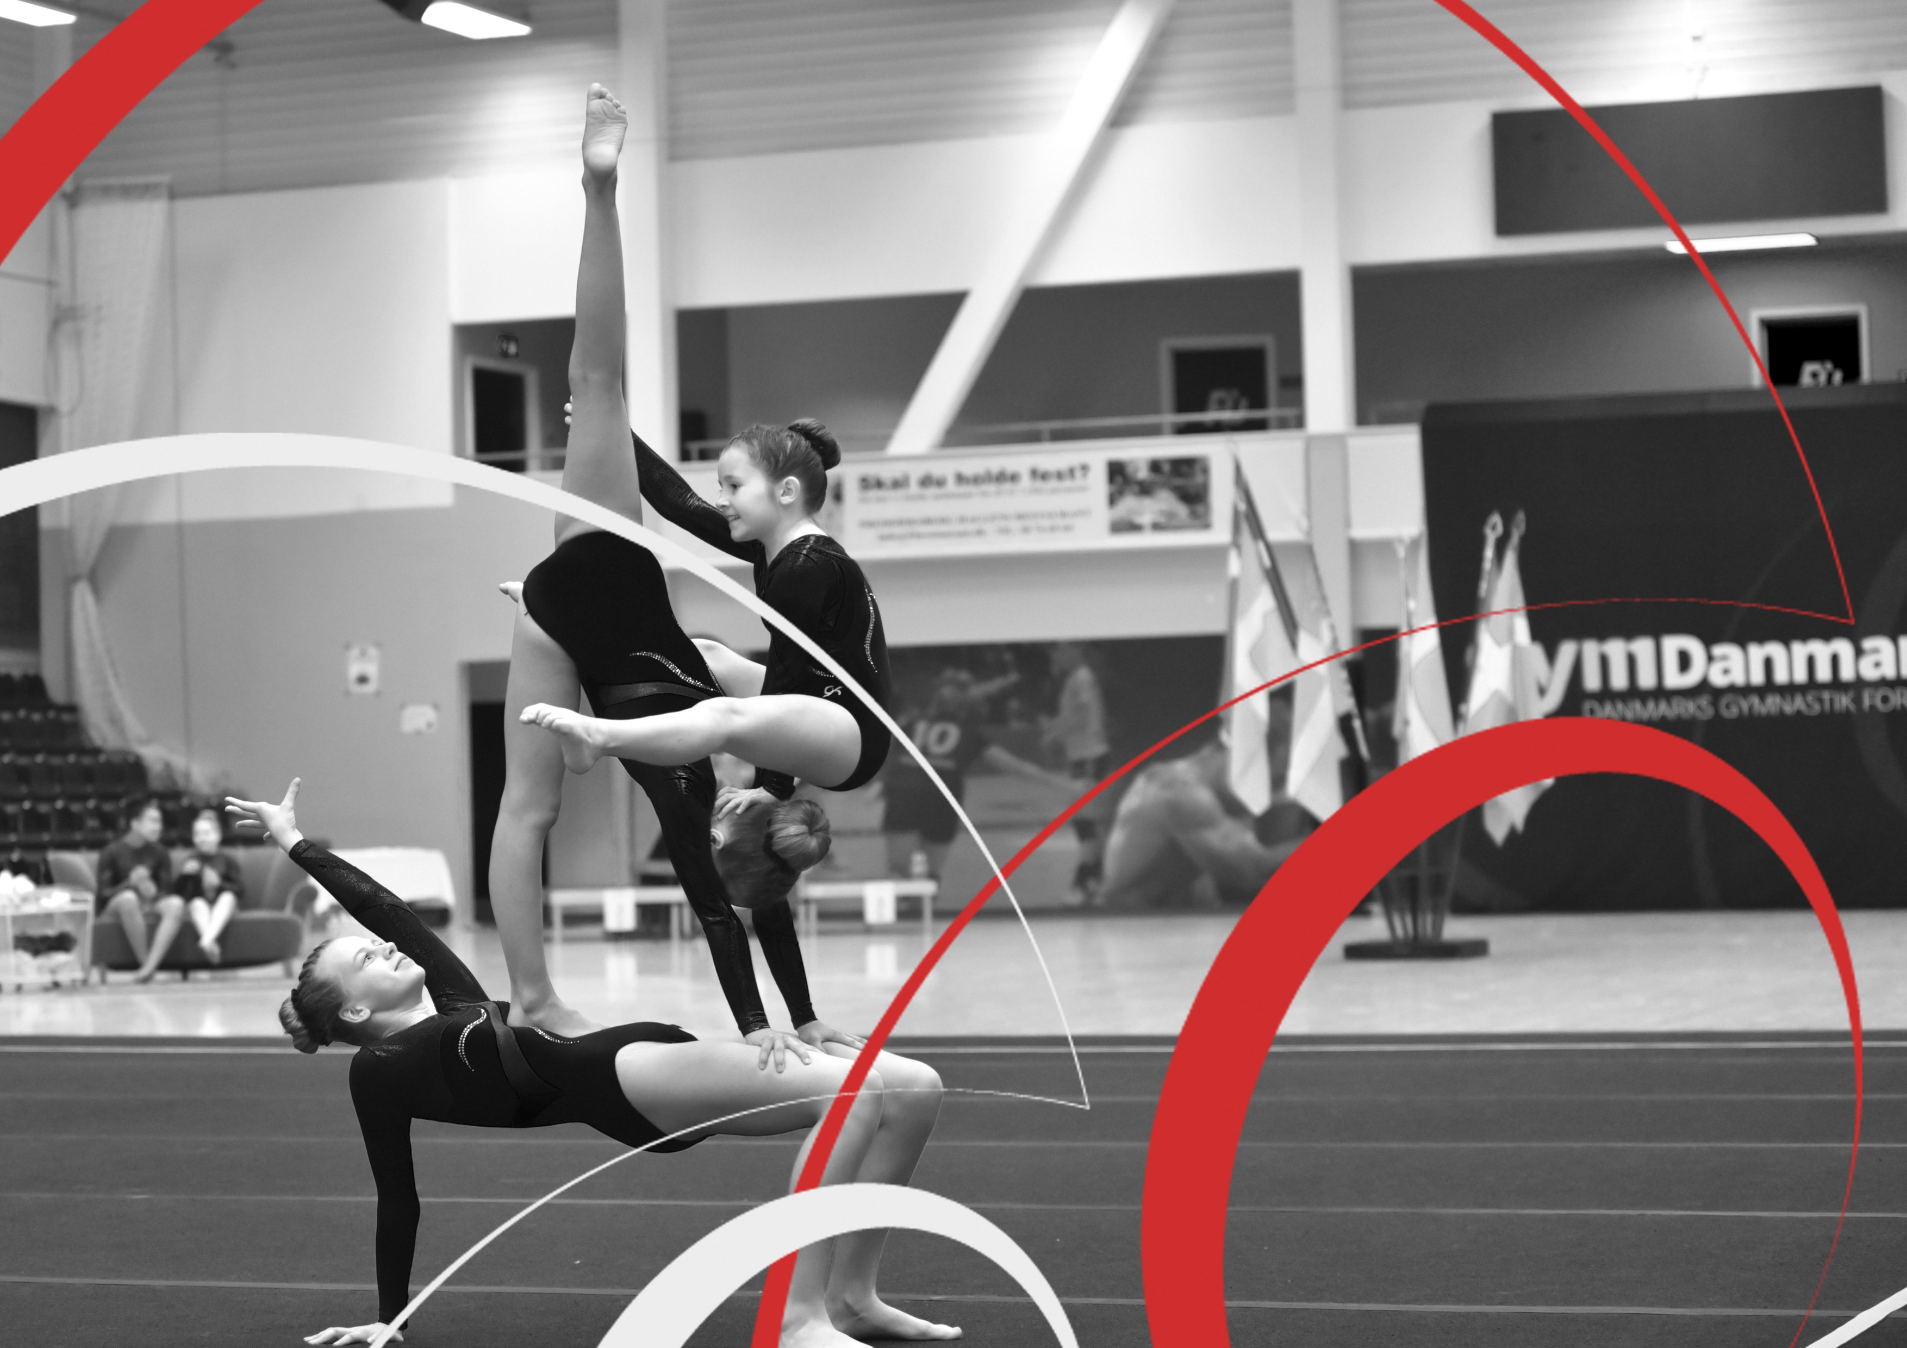

Årsmøde
Udvalget for Sports Acrobatik
Søndag den 29. oktober 2017 kl. 10.00

Slide 4

Indsæt tekst

Slide 5
Notes:
Rammesætning for mødet – kun vejledende afsteminger (bortset fra valg)

Slide 6
Indsæt tekst

